Slide 1


Il S.I. del POR FSE 2014/20
Scambio elettronico dei dati
Paolo Monachina

Slide 2
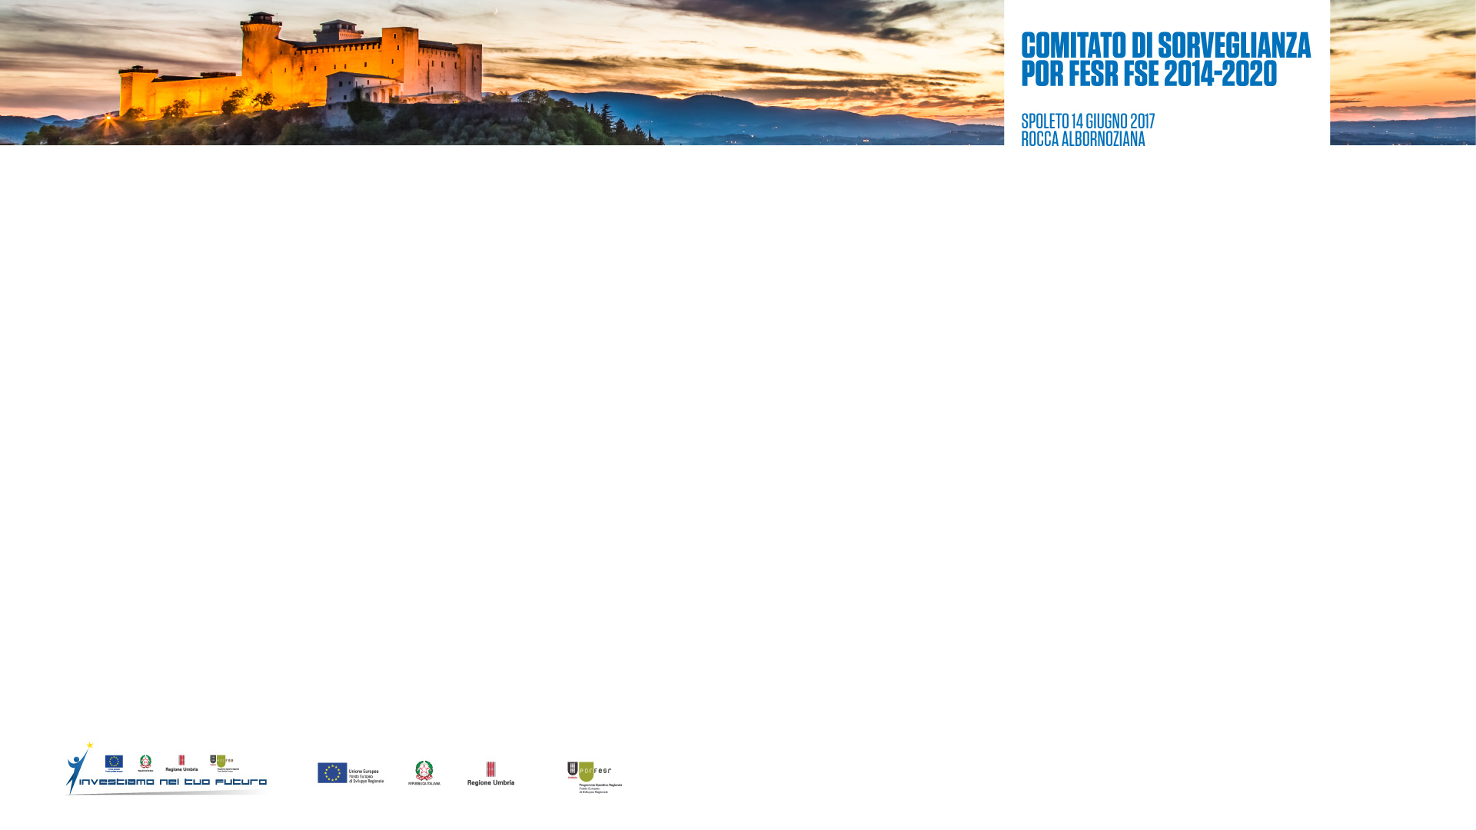
REGOLAMENTI UE
CODICE dell’AMMINISTRAZIONE DIGITALE
ACCESSI WEB
SIRU-FSE
2014/20
AdA
AdC
POR FSE 2014/20
Obiettivo «Investimenti in favore della crescita e dell’occupazione.
Sistema di Monitoraggio Nazionale
Cipe (acquisizione CUP)
Registro Nazionale degli Aiuti
ALTRI SS. II.

Slide 3
Alcuni riferimenti normativi
DPR 28/12/2000, n. 445, «Testo unico delle disposizioni legislative e regolamentari in materia di documentazione amministrativa»
Decreto legislativo 7/03/2005, n. 82, e successive modificazioni, «Codice dell'amministrazione digitale»
DPCM 22/02/2013 e 3/12/2013 «Regole tecniche in materia di generazione, apposizione e verifica delle firme elettroniche avanzate, qualificate e digitali», recante «Regole tecniche in materia di sistema di conservazione» e «Regole tecniche per il protocollo informatico»
Regolamento (UE) n. 910/2014 del Parlamento europeo e del Consiglio del 23 luglio 2014 in materia di identificazione elettronica e servizi fiduciari per le transazioni elettroniche nel mercato interno
Regolamento di Esecuzione (UE) N. 1011/2014 DELLA COMMISSIONE del 22 settembre 2014 recante modalità di esecuzione del regolamento (UE) n. 1303/2013 del Parlamento europeo e del Consiglio per quanto riguarda i modelli per la presentazione di determinate informazioni alla Commissione e le norme dettagliate concernenti gli scambi di informazioni tra beneficiari e autorità di gestione, autorità di certificazione, autorità di audit e organismi intermedi
DPCM 13/11/2014 «Regole tecniche in materia di formazione, trasmissione, copia, duplicazione, riproduzione e validazione temporale dei documenti informatici nonchè di formazione e conservazione dei documenti informatici delle pubbliche amministrazioni
Decreto legislativo 30/06/2003, n. 196, e successive modificazioni, «Codice in materia di protezione dei dati personali»

Slide 4
Il Codice dell’Amministrazione Digitale
L’attuazione del CAD è obiettivo strategico per le Amministrazioni coinvolte e da valorizzare nel piano delle performance
Il digitale diventa la regola nei rapporti tra imprese ed amministrazioni ed il cartaceo l’eccezione
Le pubbliche amministrazioni progettano e realizzano i servizi in rete mirando alla migliore soddisfazione delle esigenze degli utenti, in particolare garantendo la completezza del procedimento e la certificazione dell'esito
I cittadini e le imprese hanno diritto a richiedere ed ottenere l'uso delle tecnologie telematiche nelle comunicazioni con le pubbliche amministrazioni, con i soggetti destinatari, e con i gestori di pubblici servizi
Le amministrazioni devono definire e rendere disponibili per via telematica l'elenco della documentazione richiesta per i singoli procedimenti, i moduli e i formulari validi ad ogni effetto di legge, gli strumenti idonei alla rilevazione immediata, continua e sicura del giudizio degli utenti, quando usufruiscono di un servizio online.
Non sarà più possibile obbligare i cittadini a recarsi agli sportelli per presentare documenti cartacei, per firmare fisicamente domande o istanze, per fornire chiarimenti.

Slide 5
Strategia adottata nella gestione dei documenti informatici
Centralità della rappresentazione informatica di atti, fatti o dati giuridicamente rilevanti
Trasmissione delle istanze telematiche da autore in possesso di identità digitale SPID (livello 2), il cui ruolo è identificato dal SIRU-FSE, nei limiti di quanto stabilito dalle norme e dal SI.GE.CO del POR FSE 2014/20 della Regione Umbria
Integrità dei documenti attraverso:
- Apposizione di una validazione temporale
- Memorizzazione su sistemi di gestione documentale che adottino idonee politiche di sicurezza
- Versamento ad un sistema di conservazione

Slide 6
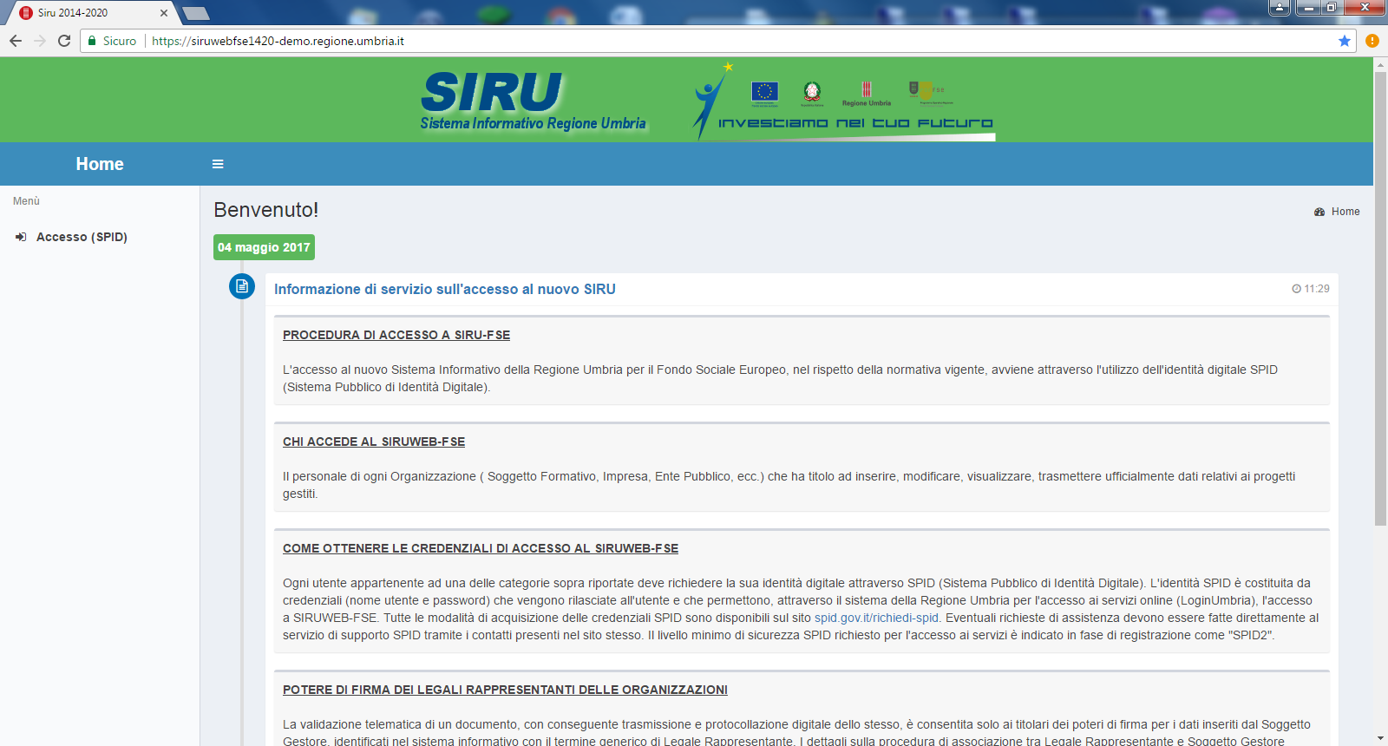
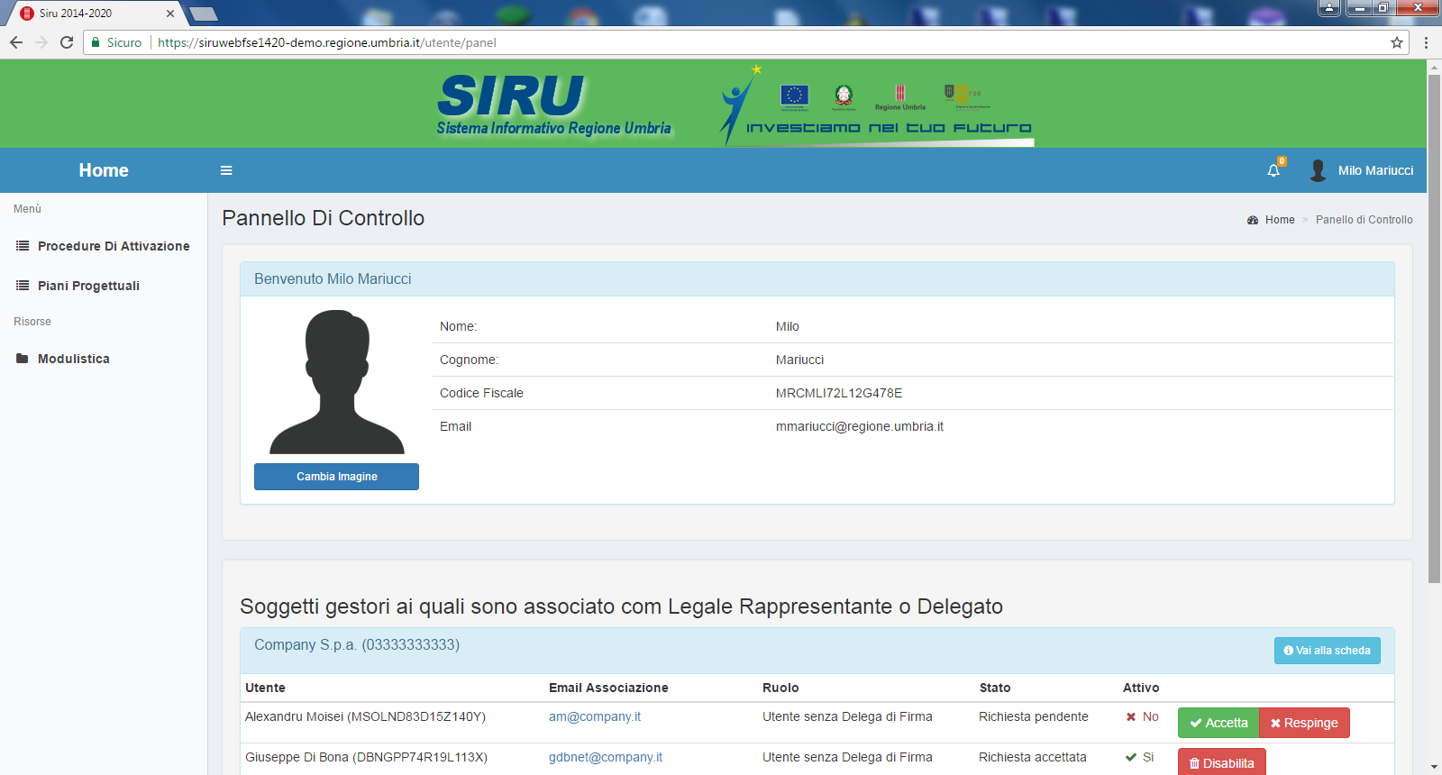
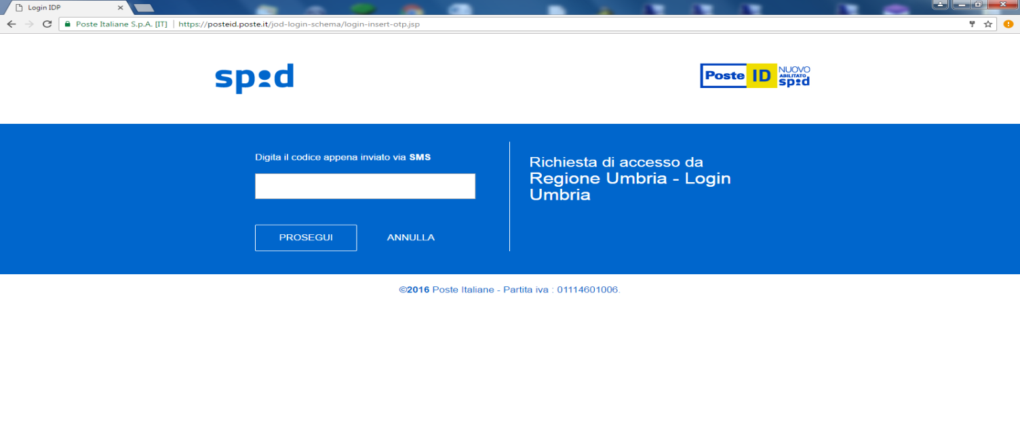
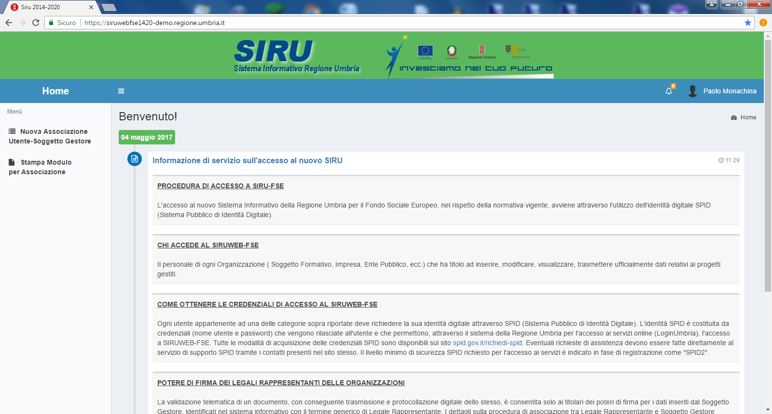
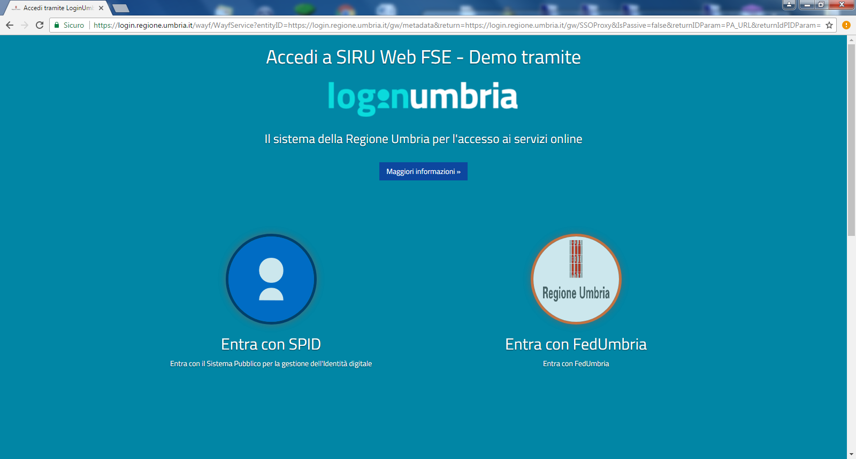
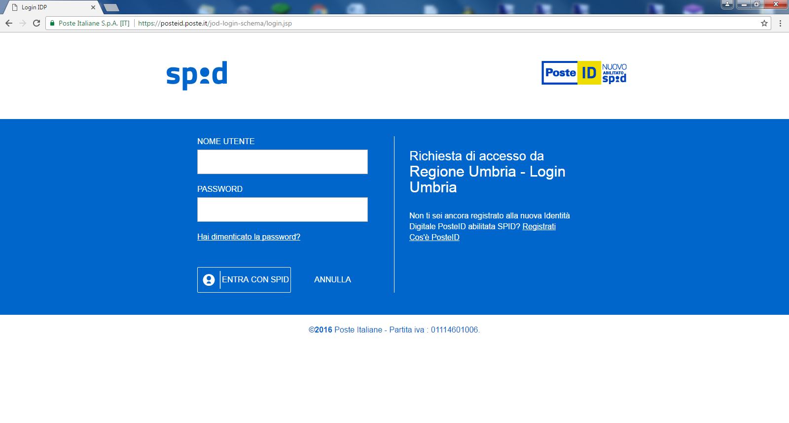
Accesso via SPID
DPCM 24/10/2014
DGR 898 Approvazione schema convenzione tra AgID e Regione Umbria per l'adesione al Sistema Pubblico SPID
Convenzione per l'adesione al sistema pubblico per le identità digitale tra AgID e Regione Umbria, sottoscritta il 28/11/2016

Slide 7
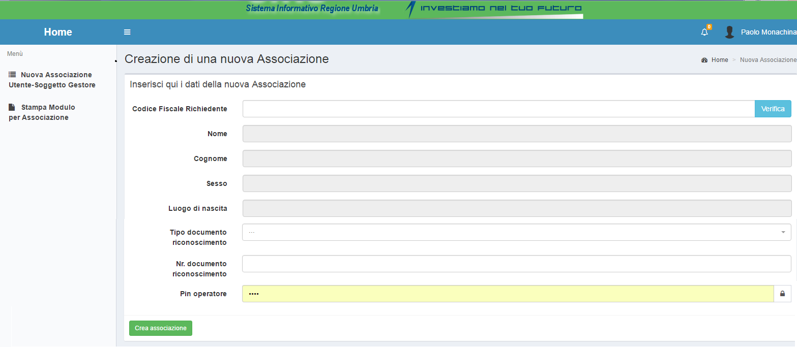
Identificazione dei Ruoli

Slide 8
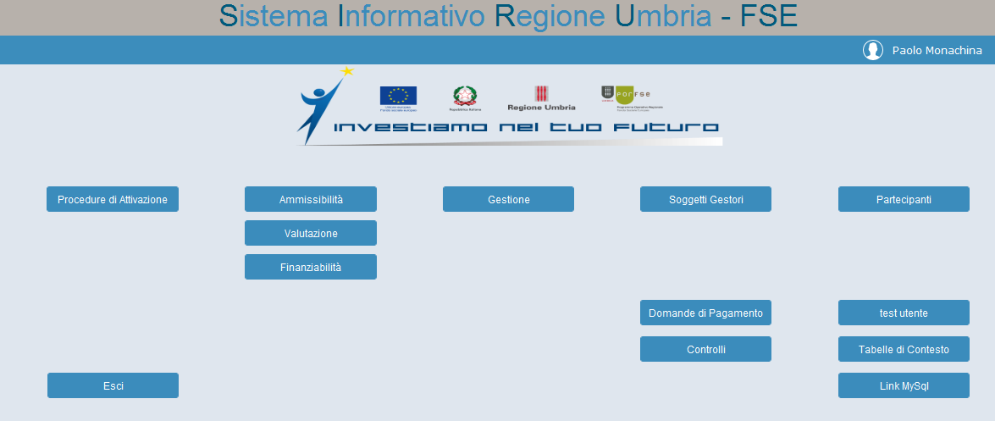
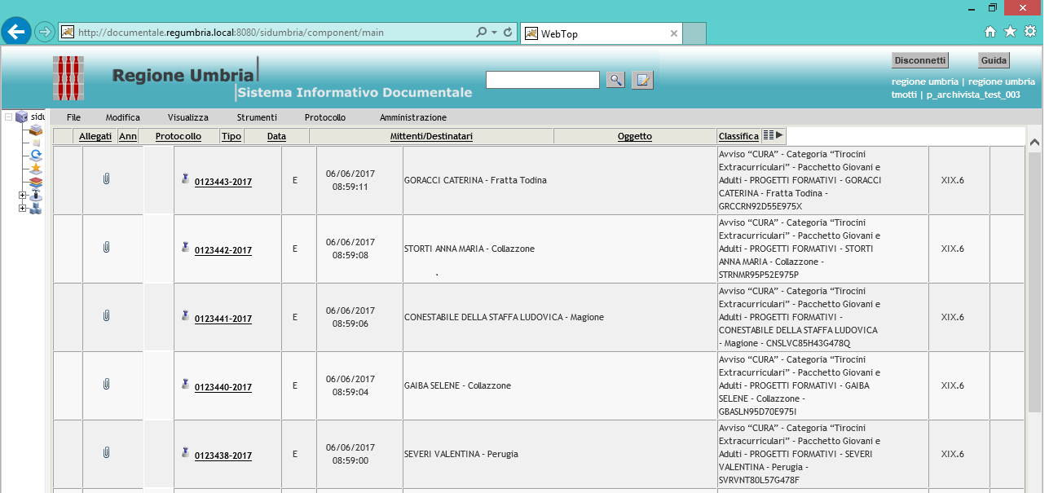
W.S. di interfaccia con il Sistema Informativo Documentale

Slide 9
Grazie
Paolo Monachina

